Slide 1
РЕСПУБЛИКА ТУРЦИЯ
МИНИСТЕРСТВО РАЗВИТИЯ
МЕНЕДЖМЕНТ ИНВЕСТИЦИОННОЙ ПРОГРАММЫ В ТУРЦИИ
Главное управление по программированию, мониторингу и оценке инвестиций
Ноябрь 2013 г.
г. Анкара

Slide 2
ОСНОВНЫЕ ПОКАЗАТЕЛИ ТУРЦИИ
ПОКАЗАТЕЛЬ / ГОДЫ | 2009 | 2010 | 2011 | 2012 | 2013 (Прогноз) | 2014 (Программа)
ВВП (в текущих ценах, млрд.долл.США) | 617 | 735 | 774 | 786 | 823 | 867
Численность населения (В середине года) (млн.) | 72 | 73 | 74 | 75 | 76 | 77
ВВП на душу населения; -в текущих ценах, млрд.долл.США -Паритет покупаемоспособности, долл.США | 8,559 14,415 | 10,022 15,775 | 10,466 17,034 | 10,497 18,125 | 10,818 18,735 | 11,277 19,583
Рост ВВП (в %) | -4.8 | 9.2 | 8.8 | 2.2 | 3.6 | 4.0
Государственные расходы / ВВП (в %) (итого в государстве) | 40.1 | 38.3 | 36.8 | 38.9 | 40.8 | 39.6

Slide 3
НОВАЯ СИСТЕМА ГОСУДАРСТВЕННОГО ФИНАНСОВОГО УПРАВЛЕНИЯ И КОНТРОЛЯ
Закон о финансовом управлении и контроле № 5018 (рамочный закон)
Новые инструменты;
Среднесрочная программа и Финансовый план
многолетнее аналитическое бюджетирование
Корпоративное стратегическое планирование
Бюджетирование на основе результативности
Внутренний контроль и аудит

Slide 4
НОВАЯ СИСТЕМА ГОСУДАРСТВЕННОГО ФИНАНСОВОГО УПРАВЛЕНИЯ И КОНТРОЛЯ
Принципы:
Транспарентность (Transparency)
Отчетность (Accountability)
Действенность (Efficiency)
Эффективность (Effectiveness)

Slide 5
ОСНОВНЫЕ ДОКУМЕНТЫ ПОЛИТИКИ В ТУРЦИИ
(Взаимосвязь между планом, программой и бюджетом)
ДОЛГОСРОЧНАЯ СТРАТЕГИЯ
ПЛАН РАЗВИТИЯ
Среднесрочный финансовый план
Среднесрочная программа
Секторальные и тематические стратегии
Планы регионального развития
Ежегодная программа
Бюджет
Корпоративные стратегические планы
Государственная инвестиционная программа

Slide 6
3. Bölüm
ОСНОВНЫЕ ДОКУМЕНТЫ ПОЛИТИКИ В ТУРЦИИ
ОСНОВНЫЕ ДОКУМЕНТЫ ПОЛИТИКИ В ТУРЦИИ
Долгосрочная стратегия (2001-2023) : документ, в котором определяется основные долгосрочные макро-экономические и секторальные цели и политики и рамки планов экономического развития.
План развития: документ, который разрабатывается под координацией Министерства развития и вступает в силу решением ВНСТ в соответствии с долгосрочными стратегиями для 5 летнего периода (IX план для 7 лет) и в котором определяются цели и задачи развития и политические приоритеты экономического развития.
Среднесрочная программа (ССП) : документ, который разрабатывается под координацией Министерства развития и вступает в силу решением совета министров в соответствии с планами экономического развития для трёхлетнего периода и в котором определяются приоритетные цели, задачи и политики экономического развития.
Среднесрочный финансовый план (ССФП) : документ, который разрабатывается под координацией Министерства развития и обнародывается решением Высшего совета планирования в соответствии с среднесрочными программами для трёхлетнего периода и в котором определяются финансовые политики, размер бюджета центрального аппарата управления и максимальные показатели для предложений по ассигнованиям для учреждений.

Slide 7
3. Bölüm
ОСНОВНЫЕ ДОКУМЕНТЫ ПОЛИТИКИ В ТУРЦИИ
ОСНОВНЫЕ ДОКУМЕНТЫ ПОЛИТИКИ В ТУРЦИИ
Ежегодная программа : документ в котором определены конкретные политики и меры по экономическим, финансовым, социальным, культурным вопросам и внешнеэкономическим связям для однолетнего периода в соответствии со среднесрочной программой. Документ публикуется в Официальной газете в качестве приложения Решения совета министров.
Бюджет централизованного управления: Составляется в рамках среднесрочного финансового плана и вступает в силу после принятия ВНСТ. Документ включает прогнозы доходов и расходов для текущего года, а также прогнозы расходов в качестве показателей для следующих двух лет.
Инвестиционная программа: документ, который разрабатывается заново каждый год под координацией Министерства экономического развития, включает такие параметры как распределение государственных инвестиционных проектов по секторам и учреждениям, названия, место, предмет, сумма, общие расходы, ассигнования и носит характер Ежегодной программы. Документ публикуется в Официальной газете в качестве приложения Решения совета министров.
Секторальные и тематические стратегические документы: документы стратегии и политики, которые разрабатываются по различным секторам и тематическим сферам и обычно подтверждаются Высшим советом планирования (сельское хозяйство, малые и средние предприятия, промышленность, энергетика, туризм, информационное общество, транспортная стратегия и т.п.).

Slide 8
3. Bölüm
ОСНОВНЫЕ ДОКУМЕНТЫ ПОЛИТИКИ В ТУРЦИИ
ОСНОВНЫЕ ДОКУМЕНТЫ ПОЛИТИКИ В ТУРЦИИ
Стратегические документы по секторам и стратегии : документы стратегии и политики, которые разрабатываются по различным секторам и тематическим сферам и обычно подтверждаются Высшим советом планирования (сельское хозяйство, малые и средние предприятия, промышленность, энергетика, туризм, информационное общество, транспортная стратегия и т.п.).
Региональные планы и программы: документы, разрабатываемые в целях развития конкретных регионов: Основной проект Проекта Юго-восточной Анатолии, Основной проект Проекта Восточной Анатолии, План регионального развития Восточной черноморской области, Отчет регионального развития Зонгулдак-Бартын-Карабюк, Проект развития бассейна реки Ешильырмак.
Стратегические планы учреждений : Согласно закону № 5018 О государственном финансовом менеджменте и контроле стратегические планы должны быть разработаны в свете планов развития, среднесрочных программ и других отечественных, региональных и секторальных план и программ данной сферы.

Slide 9
СТРУКТУРА ДЕСЯТОГО ПЛАНА РАЗВИТИЯ
ДЕСЯТЫЙ ПЛАН РАЗВИТИЯ (2014-2018)
Инновационное прозводство, стабильный высокий экономический рост
Удобные помещения, устойчивая окружающая среда
Международное сотрудничество ради экономического развития
Квалифицированные люди, мощное общество
Приоритетные программы преобразований
Реализация, мониторинг, оценка

Slide 10
ПРИОРИТЕТНЫЕ ПРОГРАММЫ РЕФОРМИРОВАНИЯ Х-ГО ПЛАНА
25 отдельных программ
В приоритетных сферах
Присущие разрешать основные структурные проблемы
Могущие внести вклад в процесс преобразований
Требующие координации между учреждениями и ответственности
Имеющие секторальные и межсекторальные подходы
Охватывающие одновременно несколько сфер
Имеющие конкретные цели
После принятия плана реализуется в жизни решением Высшего совета планирования, включающим финансовые измерения и меры.

Slide 11
ПРОЦЕСС ЕЖЕГОДНОГО БЮДЖЕТА И ИНВЕСТИЦИОННОЙ ПРОГРАММЫ
3. Bölüm
Yıllık kamu Инвестиционная программа
ССП (Министерство эк. развития) (к концу первой недели сентября),
ССФП (Министерство финансов) ( 15 сентября )
Окончательное оформление проектных макроэкономических госбюджетных показателей
( к концу сентября)
Призыв о бюджете (Министерство финансов)
( 15 сентября )
Отправление проектов в ВСП и обсуждение в ВСП
(первая неделя октября)
Справочник о разработке бюджета (Министерство финансов)
( 15 сентября )
Передача проекта бюджета в ВНСТ
( 17 октября )
Справочник о разработке Инвестиционной программы (Министерство экономического развития)
( 15 сентября )
Публикация в Официальной газете Постановление о программе и Программы следующего года
( в октябре )
Предложения о бюджете и инвестиционных программах
(сентября Sonu Sonu)
Принятие бюджета в ВНСТ и его публикация в официальной газете
(до начала финансового года)
Обсуждение бюджета и инвестиций
( Министерство эк. развития, Министерство финансов, учреждения)
( сентябрь )
Публикация Инвестиционной программы в Официальной газете
(В течение 15 дней после вступления в силу Бюджета)

Slide 12
ОХВАТ ГОСУДАРСТВЕННОЙ ИНВЕСТИЦИОННОЙ ПРОГРАММЫ
ГОСУДАРСТВО
Государственные
экономические
учреждения
УЧРЕЖДЕНИЯ СОЦИАЛЬНОГО
ОБЕСПЕЧЕНИЯ И ОБОРОТНЫЕ
ФОНДЫ
ЦЕНТРАЛЬНОЕ
УПРАВЛЕНИЕ
БАНК ОКРУГОВ И ОРГАНЫ
МЕСТНОГО САМОУПРАВЛЕНИЯ
(Проекты, реализуемые при
помощи внешних кредитов)
УПРАВЛЕНИЯ С ОБЩИМ
БЮДЖЕТОМ
УПРАВЛЕНИЯ СО СПЕЦИАЛЬНЫМ
БЮДЖЕТОМ
РЕГУЛЯТОРНЫЕ И КОНТРОЛИРУЮЩИЕ
УЧРЕЖДЕНИЯ

Slide 13
ОСНОВНЫЕ СЕКТОРА ЕЖЕГОДНОЙ ГОСУДАРСТВЕННОЙ ИНВЕСТИЦОННОЙ ПРОГРАММЫ
Сельское хозяйство
Горнодобывающий сектор
Производство
Энергетика
Транспорт и связь
Туризм
Строительство жилья
Образование
Здравоохранение
K. Прочие услуги

Slide 14
ОСНОВНЫЕ ИНВЕСТИЙЦИИ, ОБРАЗУЮЩИЕ ОБЪЕМ ПОСТОЯННЫХ ГОСУДАРСТВЕННЫХ ИНВЕСТИЦИЙ
Сельское хозяйство | Складские сооружения (плотины, водохранилища и т.п.), мелиорационные сооружения (оснабжение вод, каналы и т.п.), защитные сооружения /от наводнения/ (дамбы, паводкозадерживающие плотины и т.п.), рыболовные пристанища, лесные сооружения
Энергетика | ГЭС, ТЕЦ, Электростанции на газовом цикле, линии передач
Транспорт | Автодороги : автодороги с разделительной полосой, скоростные автодороги, районные дороги, инфраструктура и надстройка автодорог, дорожные сооружения (мосты, виадуки и т.п.). Железные дороги : Инфраструктура и надстройка, поезда Морской транспорт : порты, гавань с волнорезами, причали, судостроительные заводы Воздушный транспорт : Аэропорты, вокзалы Городской транспорт : метро и рельсовые системы Трубопроводы : магистральные и распределительные трубопроводы, резервуары, компрессорные станции
Туризм | Инфраструктура туристических районов (водоснабжение, канализация, туристические дорогои)
Образование/Культура/Спорт | Школы каждогшо уровня, учебные помещения, инфраструктура кампусов, факультеты, оборудование-оснащение, культурные центры, библотеки, спортивные комплексы
Здравоохранение | Больницы, санаториумы, медицинские пункты, диспансеры
ПРОЧИЕ ГОСУДАРСТВЕННЫЕ УСЛУГИ | Здания управления безопасности, жандармерии, здания государственных учреждений, здания судов, здания исправительных колоний, здания административных услуг, общежитий, сети питьевой воды и канализации, очистные сооружения, складирование отходов, создание организованных промышленных зон и комплексов мелких промышленных предприятий, технологические исследования

Slide 15
ДОЛЯ ИНВЕСТИЦИЙ ВНУТРИ ВВП (2002-2014 ГГ.) (*)
4. Bölüm
Türkiye’de kamu yatırımlarında gelişmeler
Всего инвестиции
Частные инвестиции
Всего государственные инвестиции
Процент
(*) Включены инвестиции органов местного самоуправления.
Notes:
15
15
Sabit sermaye yatırımlarının seyri incelendiğinde ВСЕГО yatırımlar üzerinde kamu yatırımlarından ziyade, kriz dönemlerinde önemli dalgalanmalar gösteren özel yatırımların belirleyici olduğu görülmektedir. 1998-2011 döneminde kamu yatırımlarının ВВП içindeki payı %4 civarında istikrarlı bir seyir izlemiştir.
Yıllar itibarıyla, ВСЕГО yatırımların %75-80’lik kısmını özel sektör yatırımları oluşturmaktayken, kamu yatırımlarının payı %20-25 seviyelerinde seyretmektedir.
Yatırımların tutarları kadar kalitesi de büyük önem arz etmektedir. Rasyonelleştirme çalışmaları sayesinde son dönemlerde kamu yatırımlarının büyümeye katkı anlamında kalitesinde artış gözlemlenmektedir.

Slide 16
ПЛАН ИНВЕСТИЦИЙ ПОСТОЯННОГО ГОСУДАРСТВННОГО КАПИТАЛА (Х. План)
4. Bölüm
Türkiye’de kamu yatırımlarında gelişmeler
Развитие и цели для вложений в постоянный государственный капитал
По ценам 2013 года
СЕКТОРЫ | IX. плановый период. (Реализованное) (2007-2013)¹ |  | Х. Плановый период (2014-2018)
 | Миллионов тур. лир | Доля, в % | Миллионов тур. лир | Доля, в %
Сельское хозяйство | 39.947 | 10,2 | 50.087 | 12,0
Горнодобывающий сектор | 8.483 | 2,2 | 12.522 | 3,0
Производство | 3.809 | 1,0 | 3.757 | 0,9
Энергетика | 28.655 | 7,3 | 15.026 | 3,6
Транспорт | 146.123 | 37,4 | 141.914 | 34,0
Туризм | 2.087 | 0,5 | 2.504 | 0,6
Строительство жилья | 6.409 | 1,6 | 4.174 | 1,0
Образование | 47.886 | 12,3 | 66.783 | 16,0
Здравоохранение | 21.887 | 5,6 | 21.287 | 5,1
Правосудие | 5.072 | 1,3 | 6.261 | 1,5
Безопасность | 3.894 | 1,0 | 4.591 | 1,1
Питьевая вода | 25.847 | 6,6 | 29.218 | 7,0
Канализация | 21.746 | 5,6 | 24.209 | 5,8
Технологические исследования | 6.889 | 1,8 | 10.435 | 2,5
Прочее | 21.951 | 5,6 | 24.626 | 5,9
ВСЕГО: | 390.684 | 100,0 | 417.393 | 100,0
Источник: Х. План развития

Slide 17
ОХВАТ ГОСУДАРСТВЕННОЙ ИНВЕСТИЦИОННОЙ ПРОГРАММЫ
(в текущих ценах, млрд. долл. США)
 | 2014 г.
Всего государственные вложения в основной капитал | 35,7
Государственная инвестиционная программа (*) | 24,0
Доля государственной инвестиционной программы (в %) | % 67,1
(*) Кроме органов местного самоуправления и труда в инвестициях

Slide 18
ОБЪЕМ ГОСУДАРСТВЕННЫХ ИНВЕСТИЦИЙ В 2013 Г.
(в текущих ценах, млрд. долл. США)
 | 2013
Число проектов | 2.737
Общая себестоимость проектов | 222
Общий объем расходов до конца 2012 года | 102
Оставшиеся резервы | 120
Ассигнования для программы | 25
Средний срок завершения (год) | ~ 4

Slide 19
ОБЪЕМ ГОСУДАРСТВЕННЫХ ИНВЕСТИЦИЙ В 2013 Г.
4. Bölüm
Türkiye’de kamu yatırımlarında gelişmeler

Slide 20
СТРУКТУРА ГОСУДАРСТВЕННОЙ ИНВЕСТИЦИОННОЙ ПРОГРАММЫ
СЕКТОР :
УЧРЕЖДЕНИЕ : |  |  |  |  |  |  |  |  |  |  |  | По ценам 2013 г., тыс. тур.лир
ПРОЕКТ № | НАЗВАНИЕ ПРОЕКТА | МЕСТО ОКРУГ РАЙОН | ОСОБЕННОСТИ | ДАТА НАЧАЛА И ЗАВЕРШЕНИЯ РАБОТİHİ | СТОИМОСТЬ ПРОЕКТА |  |  | ОБЩИЕ РАСХОДЫ К КОНЦУ 2012 Г. |  |  |  | ИНВЕСТИЦИИ 2013 Г.
 |  |  |  |  | ВНЕШНИЙ |  | ВСЕГО | ВНЕШНИЙ |  |  | ВСЕГО | ВНЕШНИЙ |  | ВСЕГО
 |  |  |  |  | КРЕДИТ | КАПИТАЛ |  | КРЕДИТ | КАПИТАЛ |  |  | КРЕДИТ | КАПИТАЛ
(УЧРЕЖДЕНИЕ) ВСЕГО
A. ПРОЕКТНАЯ РАБОТА -ВСЕГО
a) Законченные в 2013 г.
б) которые будут завершены после 2013 г.
Б. ПРОДОЛЖАЮЩИЕСЯ ПРОЕКТЫ ВСЕГО
a) ) Законченные в 2013 г.
б) которые будут завершены после 2013 г.
В. НОВЫЕ ПРОЕКТЫ ВСЕГО ВСЕГОI
a) ) Законченные в 2013 г.
б) которые будут завершены после 2013 г.

Slide 21
СТРУКТУРА ГОСУДАРСТВЕННОЙ ИНВЕСТИЦИОННОЙ ПРОГРАММЫ- Образцы проектов
СТРУКТУРА ГОСУДАРСТВЕННОЙ ИНВЕСТИЦИОННОЙ ПРОГРАММЫ
СЕКТОР : Сельское хозяйство
ХОЗЯИН ПРОЕКТА: ГЛАВНОЕ УПРАВЛЕНИЕ ВОДОСНАБЖЕНИЯ
 |  |  |  |  |  |  |  |  |  |  |  | (тыс. тур.лир)
 |  |  |  |  |  |  | ДО КОНЦА 2012 Г.
 |  |  |  |  | ПРОЕКТНАЯ СТОИМОСТЬ |  | ПРЕДПОЛАГАЕМЫЕ РАСХОДЫ |  |  |  | ИНВЕСТИЦИЯ 2013 Г.
 |  |  |  | ДАТА
 |  |  |  | НАЧАЛА И
 |  | МЕСТО |  | ЗАВЕРШЕНИЯ | ВНЕШНИЙ | ВСЕГО | ВНЕШНИЙ |  | ВСЕГО | ВНЕШНИЙ |  | ВСЕГО
ПРОЕКТ № | НАЗВАНИЕ ПРОЕКТА | ОКРУГ, РАЙОН | ВИД | РАБОТ |  |  | КРЕДИТ | КАПИТАЛ |  | КРЕДИТ | КАПИТАЛ
 | ГЛАВНОЕ УПРАВЛЕНИЕ ВОДОСНАБЖЕНИЯ ВСЕГО |  |  |  | 4 106 581 | 72 633 354 | 2 597 127 | - | 26 608 690 | 46 030 | - | 3 351 800
A) ПРОЕКТНЫЕ РАБОТЫ ВСЕГО |  |  |  |  | 16 783 | 1 171 246 | 16 783 | - | 310 246 | - | - | 150 000
 | a) Завершенные в 2011 г. |  |  |  | - | 15 000 | - | - | - | - | - | 15 000
2011A010010 | Различные исследования | Различные | Исследования-Проекты | 2011-2011 | - | 15 000 | - | - | - | - | - | 15 000
2000A010300 | Подача воды до Анамур (ТРСК) от речки Драгон водопроводом |  | Исследования-Проекты | 2000-2011 | (14 781) | (17 442) | (13 535) |  | (15 972) | (1 246) |  | (1 470)
 | (1)
 | б) оставшиеся за период после 2011г. |  |  |  | 16 783 | 1 156 246 | 16 783 | - | 310 246 | - | - | 135 000
1985A010020 | Различные исследования | Различные | Исследования-Проекты | 1985-2016 | 16 783 | 1 156 246 | 16 783 | - | 310 246 | - | - | 135 000
 | (GAP) |  |  |  |  |  |  |  |  |  |  | (35 000)
 | (DAP) |  |  |  |  |  |  |  |  |  |  | (20 000)
 | (KOP) |  |  |  |  |  |  |  |  |  |  | (5 000)
Б. ПРОДОЛЖАЮЩИЕСЯ ПРОЕКТЫ ВСЕГО |  |  |  |  | 4 088 620 | 67 871 626 | 2 580 344 | - | 26 298 444 | 46 029 | - | 3 136 056
 | a) Завершенные в 2011 г. |  |  |  | 182 042 | 1 969 632 | 182 042 | - | 1 897 972 | - | - | 71 660
1999A010010 | Filyos-Köprübaşı (DA) (ZBK) | Zonguldak,Bolu | Ограждение : 2 района | 1999-2011 | - | 15 447 | - | - | 14 147 | - | - | 1 300
1986A010180 | Mersin-Mut | Mersin | Орошение : 4163 гa | 1986-2011 | - | 124 375 | - | - | 121 375 | - | - | 3 000
1964A010800 | Erzincan II. этап (DAP) | Erzincan | Складирование: 178 hm3 | 1964-2011 | 31 118 | 430 111 | 31 118 | - | 429 111 | - | - | 1 000
 |  |  | Орошение : 32321 ha
 |  |  | Yenileme: 5700 ha
 | б) оставшиеся за период после 2011г. |  |  |  | 3 906 578 | 65 901 994 | 2 398 302 | - | 24 400 472 | 46 029 | - | 3 064 396
1991A010070 | Bursa-Yenişehir I. этап | Bursa | Складирование: 65 hm3 | 1991-2014 | - | 348 562 | - | - | 108 384 | - | - | 7 500
 |  |  | Орошение : 16665 гa
 |  |  | Ограждение : 1 район
1991A010130 | Karaman II. этап (KOP) | Karaman | Складирование: 134 hm3 | 1991-2015 | - | 165 765 | - | - | 69 267 | - | - | 10 000
 |  |  | Орошение : 8700 ha
C) YENİ PROJELER ВСЕГОI |  |  |  |  | 1 178 | 3 590 482 | - | - | - | 1 | - | 65 744
 | a) 2011'de Bitenler |  |  |  | - | 56 142 | - | - | - | - | - | 56 142
2011A010030 | Насаждение деревьев. Парки и питомники | Различные | Различные | 2011-2011 | - | 4 000 | - | - | - | - | - | 4 000
 | б) оставшиеся за период после 2011г. |  |  |  | 1 178 | 3 534 340 | - | - | - | 1 | - | 9 602
2011A010160 | Samsun-19 Mayıs (YHGP)(4) | Samsun | Складирование: 43,4 hm3 | 2011-2015 | - | 51 000 | - | - | - | - | - | 100
 |  |  | Орошение : 1654 гa

Slide 22
ОПРЕДЕЛЕНИЕ ПРИОРИТЕТОВ ГОСУДАРСТВЕННЫХ ВЛОЖЕНИЙ
Для государственных инвестиций;
Секторальные
региональные
проектные
вложения детальным образом определяются начиная от долгосрочной стратегии до плана развития, среднесрочной программы и ежегодной программы от общего к специальному.

Slide 23
СТРАТЕГИЯ ТУРЦИИ ПО ГОСУДАРСТВЕННЫМ ВЛОЖЕНИЯМ
Фокусироваться на сферы экономической и социальной инфраструктуры, которые не могут быть реализованы частным сектором
Осуществление вложений местного характера органами местного самоуправления
Максимальное использование методов сотрудничества государственного сектора с частным сектором
Notes:
23

Slide 24
РОЛИ УЧРЕЖДЕНИЙ В ПЛАНИРОВАНИИ, БЮДЖЕТИРОВАНИИ И ПРАКТИКЕ
Великое национальное собрание Турции (ВНСТ) ( Окончательное подтверждение плана экономического развития и бюджета )
Совет министров (Окончательное подтверждение Среднесрочной программы, Ежегодной программы ve Инвестиционной программы )
Высший совет планирования ( Подтверждение документов плана, программы и бюджета до отправления в Совет министров)
Министерство экономического развития ( разработка проектов, мониторинг, оценка и координация долгосрочных планов, среднесрочных программ, ежегодной программы и инвестиционных программ)
Министерство финансов ( разработка среднесрочного финансового плана, бюджета, общего отчета о деятельности и мониторинг реализации бюджета )
Управление казначейства ( управление наличными и задолженностью )
Государственные учреждения и министерства ( разработка стратегических планов управлений, программ результативности, предложений о бюджете и инвестиционных программ, исследования ТЭО, отчетов о деятельности и мониторинга, реализация планов, программ и бюджета )
Счетная палата ( Внешний аудит )

Slide 25
ЧЛЕНЫ ВЫСШЕГО СОВЕТА ПЛАНИРОВАНИЯ
Председатель : Başbakan
Члены :
Вице-премьер (курирующий вопросы казначества и координацию экономики)
Министр развития
Министр финансов
Министр экологии и градостроительства
Министр транспорт, связи с мореходства
Министр энергетики и природных ресурсов
Министр науки, промышленности и технологии
Министр лесоводства и водоснабжения

Slide 26
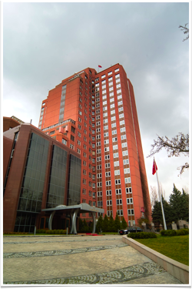
Основные задачи Министерства экономического развития
Предоставлять консалтинговые услуги правительству;
Подготовить долгосрочные планы, среднесрочные программы и ежегодные программы, координировать их реализацию, осуществлять мониторинг и сделать оценку;
Разрабатывать стратегии для будущего;
Предоставлять консалтинговые услуги правительству по финансовым, монетарным и внешнеторговым вопросам и политике курса валюты;
Разработать общие рамки политики поощрения;
Определять меры, которые будут приняты для ускорения темпа развития в приоритетных регионах и сделать соответствующие рекомендации;
Информировать правительство по развитию отношений с международными экономическими организациями и сделать соответствующие рекомендации;
Разработать секторальные и региональные планы и программ развития.

Slide 27
ОХВАТ ЦИРКУЛЯРА ОБ ИНВЕСТИЦИЯХ И СТПРАВОЧНИКА О РАЗРАБОТКЕ ИНВЕСТИЦИОННОЙ ПРОГРАММЫ
Верхние лимиты предложений о вложениях
секторальные, региональные и проектные приоритеты
принципы и методы
форматы ТЭО
параметры (курс инвалюты, дефлятор и т.п.)

Slide 28
ФОРМАТ ТЭО
A. РЕЗЮМЕ ДЛЯ РУКОВОДИТЕЛЯ
Б. ГЛАВНЫЙ ОТЧЕТ
СОДЕРЖАНИЕ
ВВЕДЕНИЕ
ОПИСАНИЕ И СОДЕРЖАНИЕ ПРОЕКТА
ПРЕДПОСЫЛКИ ПРОЕКТА
ОБОСНОВАНИЕ ПРОЕКТА
ПРОГРАММА РЕАЛИЗАЦИИ-ПРОИЗВОДСТВА ТОВАРОВ И/ИЛИ УСЛУГ
МЕТО РЕАЛИЗАЦИИ ПРОЕКТА/СФЕРА ПРИМЕНЕНИЯ
ТЕХНИЧЕСКИЙ АНАЛИЗ И ДИЗАЙН
РЕСУРСЫ ПРОЕКТА
ОРГАНИЗАЦИОННАЯ СТРУКТУРА, УПРАВЛЕНИЕ И ЛЮДСКИЕ РЕСУРСЫ
УПРАВЛЕНИЕ ПРОЕКТОМ И ПРОГРАММА ПРАКТИЧЕСКОЙ РЕАЛИЗАЦИИ
ДОХОДЫ И РАСХОДЫ В ЭКСПЛУАТАЦИОННОМ ПЕРИОДЕ
ОБЩАЯ СУММА ВЛОЖЕНИЙ И РАЗБИВКА ПО ГОДАМ
ФИНАНСИРОВАНИЕ ПРОЕКТА
АНАЛИЗ ПРОЕКТА
ПРИЛОЖЕНИЯ

Slide 29
БЛАНК ПРОЕКТНЫХ ПРЕДЛОЖЕНИЙ ДЛЯ ГОСУДАРСТВЕННЫХ ВЛОЖЕНИЙ
ОПИСАНИЕ ПРОЕКТА
ОБОСНОВАНИЕ, ЗАДАЧИ И ЦЕЛИ ПРОЕКТА
ИСТОЧНИК ИДЕИ ПРОЕКТА И ОСНОВАНИЯ
ДЕТАЛЬНАЯ ИНФОРМАЦИЯ О ПРОЕКТЕ
ПРИЛОЖЕНИЕ : Резюме сметы
* Будет разработан для проектов в рамках 26-ой ст. Справочника.

Slide 30
PROJELERİN DPT TARAFINDAN ANALİZİ
Делается анализ предложений о проектах экспертами Управления государственного планирования с точки зрения:
финансовых
экономических
социальных
корпоративных
экологических
секторальных и региональных приоритетов.

Slide 31
ИННОВАЦИОННЫЕ ПОДХОДЫ В ПРАКТИКЕ ВЛОЖЕНИЙ
Предоставление возможности государственным учреждениям сами определять некоторые критерии и действовать более гибко при реализации масштабных проектов и таким образом повышение уровня принадлежности к проекту
Предоставление учреждениям значительной компетенции по вопросам текущий изменений (выделение ассигнований, себестоимость проекта, детальные проекты и т.п.)
Создание возможности для осуществления расходов органами местного самоуправления путём передачи денежных средств при помощи практики реализации проектов по улучшению инфраструктур деревень, муниципалитетов, созданию центров привлечения и работой Агенств по развитию
Практика реализации Проектов социальной поддержки, ориентированных на удовлетворение социальных нужд общества
Строительство заведений образования и здравоохранения со стороны Управления по массовому жилищному строительству
Notes:
Sadece doğrudan kamu yatırımları yapmıyoruz. Hem yerel idarelere hem özel kesim ve STK’lara hibe destekler veriyoruz.
Bu kapsamda;
İŞ-KUR mesleki Образование desteği
Сельское хозяйство Bakanlığı kırsal kalkınma destekleri
Kalkınma Ajansları
Cazibe merkezleri
SODES
Ulusal Ajans
kanalıyla özel kesim ve STK’lara kaynak kullandırılmaktadır.
Ayrıca, KHGM yatırımları valiliklere devredilerek İl Özel İdareleri eliyle yürütülmektedir.
Diğer taraftan MEB gibi bazı icracı bakanlıkların yerel projeleri İl Özel İdareleri vasıtasıyla yürütülmektedir.

Slide 32
СОТРУДНИЧЕСТВО ГОСУДАРСТВЕННОГО И ЧАСТНОГО СЕКТОРОВ (PPP)
На центральном и местном уровнях;
В целях направления возможностей частного сектора для оказания государственных услуг применяются такие модели как строй-управляй-передай (BOT), строй-передай (BO), строй-сдай в аренду-передай (BLT) и передача права на управление (TOR).
Согласно действующим законам строительство аэропортов, морских портов, автодорог, плотин, ГЭС. Электростанций на газовом цикле осуществляется по этим схемам.
В предстоящем периоде строительство зданий учебных заведений и медицинских учреждений будет реализовано по схеме «строй-сдай в аренду-передай».

Slide 33
РЕАЛИЗАЦИЯ, КООРДИНАЦИЯ И МОНИТОРИНГ ИНВЕСТИЦИОННОЙ ПРОГРАММЫ
При проведении работ применяются принципы, методы и правила, указанные в решении Совета министров «О реализации, координации и мониторинге государственной инвестиционной программы».

Slide 34
РЕШЕНИЕ О РЕАЛИЗАЦИИ, КООРДИНАЦИИ И МОНИТОРИНГЕ ИНВЕСТИЦИОННОЙ ПРОГРАММЫ
Содержание :
Термины и охват
Принципы
Корпоративные лимиты для внесения изменений в проекты
Координация
Отчеты и периоды мониторинга

Slide 35
РЕШЕНИЕ О РЕАЛИЗАЦИИ, КООРДИНАЦИИ И МОНИТОРИНГЕ ИНВЕСТИЦИОННОЙ ПРОГРАММЫ
3. Bölüm
Yıllık kamu Инвестиционная программа
Реализация, оординация и мониторинг Инвестиционной программы осуществляется в свете принципов, методов и правил, указанных в Решении Совета министров на эту тему. Решении Совета министров состоит из трёх частей:
I. ПРАКТИКА Описания Охват - Общие принципы - Массовые проекты и объединенные проекты - Включение новых проектов в программу и их исключение в течение года - Изменения, которые будут сделаны в течение года в показателях проекта (место, характеристика, сроки, себестоимость , ассигнования) - Полностью не использованные внешние кредиты - Вложения органов местного самоуправления - Создание новых организаций - Получение взглядов о законопроектах Лизинг Предложения о годовых инвестиционных программах -проведение и координация деятельности международного технического сотрудничества | II. КООРДИНАЦИЯ - Сотрудничество и координация - Главные стратегии и основные планы Межрегиональное сотрудничество -региональные планы - Координация программ и проектов регионального развития - Местная координация - Окружные координационные советы | III. МОНИТОРИНГ - Государственные экономические предприятия и подчинённые партнерства - Регуляторные и контролирующие учреждения - Отчеты мониторинга - Координация и мониторинг деятельности по использованию внешней помощи - Потребность в выделении средств для покрытия дефицитов окончательных отчетов - Требования об изменениях в проектах - Инструмент финансовой помощи в канун членства в ЕС - Вступление в силу

Slide 36
РЕШЕНИЕ О РЕАЛИЗАЦИИ, КООРДИНАЦИИ И МОНИТОРИНГЕ ИНВЕСТИЦИОННОЙ ПРОГРАММЫ
3. Bölüm
Yıllık kamu Инвестиционная программа
Мониторинг инвестиционной программы
Информация о состоянии реализации проектов по инвестиционной программе в соответствии с формулярами, которые будут разработаны, будет передана Министерству экономического развития по состоянию;
конца марта,
конца июня,
конца сентября и
конца декабря
в течение 15 дней со дня завершения отчетного периода первых трёх периодов и об Отчете реализации вложений по состоянию конца декабря -до конца марта.

Slide 37
МОНИТОРИНГ И ОЦЕНКА
Проведение анализа проектов со стороны Министерства экономического развития(ex-ante evaluation, appraisal)
В периодах реализации всех проектов ежеквартальный (quarterly) (март, июнь, сентябрь, конец декабря) финансовый мониторинг
Отправление отчетов реализующих учреждений в электронной среде и на бумажном носителе, введение в электронную базу данных Министерства экономического развития этих отчетов
При помощи Циркуляра о вложениях потребовать информацию о финансировании и процессах
В рамках некоторых проектов проведение исследований на местах специалистами по планированию
Использование отдельной системы мониторинга для проектов, финансируемых средствами ЕС
Все еще отсутствует механизм оценки воздействия (impact assessment)

Slide 38
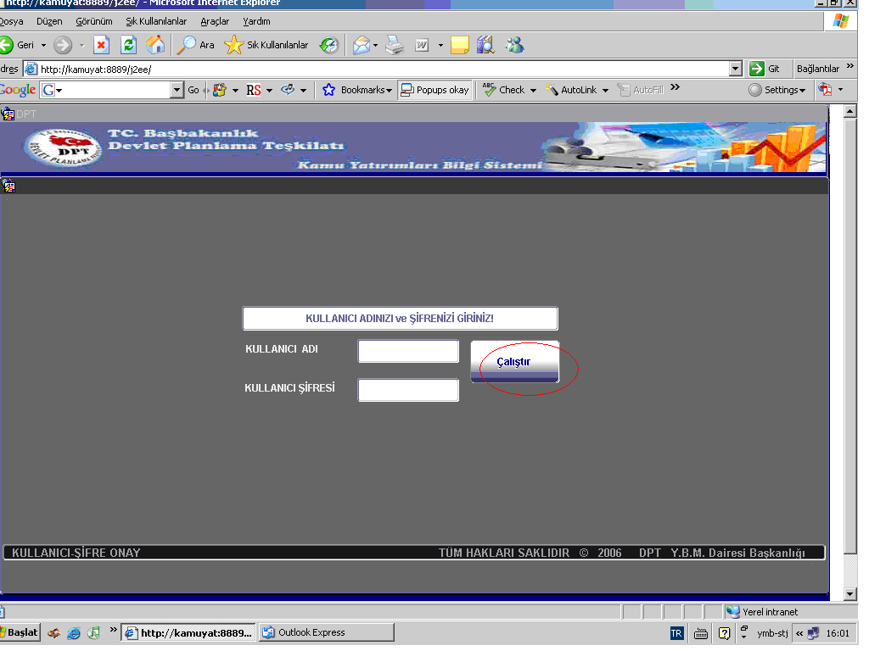
СИСТЕМА ЕЖЕКВАРТАЛЬНОГО МОНИТОРИНГА ГОСИНВЕСТИЦИЙ
38

Slide 39
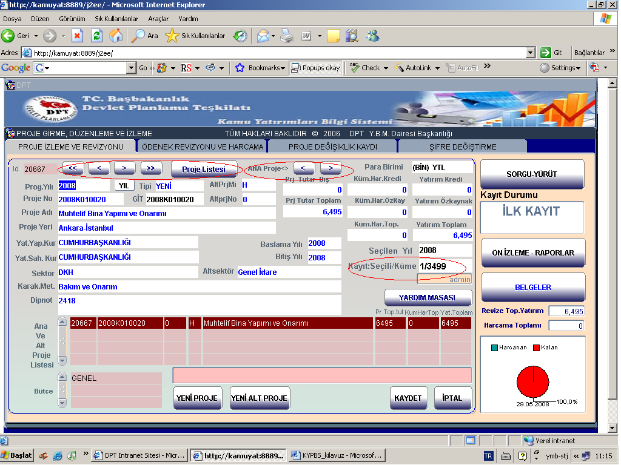
СИСТЕМА ЕЖЕКВАРТАЛЬНОГО МОНИТОРИНГА ГОСИНВЕСТИЦИЙ
39

Slide 40
ОТЧЕТ МОНИТОРИНГА И ОЦЕНКИ ИНВЕСТИЦИОННОЙ ПРОГРАММЫ В КОНЦЕ ГОДА
Формат Отчета о мониторинге и оценке инвестиционной программы 2012 г.
1. Резюме руководителя
2. Общая оценка
Видение организации:
Миссия организации:
Основные цели и направления организации:
Источники финансирования вложений организации:
Существующие производственные возможности организации (запас капитала):
Преследуемое и реализованное вложениями 2012 года увеличение производительности:
Практика вложений 2012 года:
- Общее состояние реализации вложений:
- Основные проблемы, возникшие при реализации инвестиций :
3. Реализация проектов в 2012 г. :
Продолжающиеся проекты :
Завершенные многолетние проекты (Отчет о завершении проекта) :
4. Предложения :

Slide 41
ВЫВОДЫ ИЗ ОПЫТА ТУРЦИИ
Нужна долгосрочная и среднесрочная перспектива (стратегия), (долгосрочный план, среднесрочная программа, многолетнее бюджетирование и т.п.).
Важно усвоение (ownership) планов, программ и проектов. На каждой стадии управления циклом программ и проектов (project cycle management) следует занять подход на основе участия всех заинтересованных в процессе (participatory approach) .
При планировании, реализации и мониторинге можно использовать такие инструменты управления как управление проектным циклом и логичный рамочный матрикс.
Следует предоставлять учреждениям на практике достаточную гибкость.
Следует создавать эффективную координацию и сотрудничество как в отношениях между центральными органами, так и между реализующими организациями, следует конкретно описать корпоративные роли.

Slide 42
ВЫВОДЫ ИЗ ОПЫТА ТУРЦИИ
Следует усвоить такие принципы как транспарентность, отчетность, участие, эффективность, результативность, продуктивность, фокусированность на результат.
Объем управляемых вложений должен соответствовать ресурсам.
Следует оценивать проекты целостным образом. К примеру, одновременно следует реализовать строительство плотин и каналов орошения.
Корпоративные возможности государственных учреждений имеют жизненно важное значение для разработки и реализации надёжных проектов. Следует повысить квалификацию соответствующих кадров.
Следует иметь эффективную систему мониторинга и оценки для того, чтобы своевременно принимать превентивные и корректирующие меры и лучшим образом запланировать будущие проекты.

Slide 43
ВЫВОДЫ ИЗ ОПЫТА ТУРЦИИ
Отчеты мониторинга и оценки должны быть составлены правильно, надёжно и своевременно и должны быть переданы заинтересованным органам.
Следует усвоить систематичный, комплексный подход, ориентированный на результат (results oriented).
Схемы партнерства частного и государственного секторов (PPP) могут быть полезными в плане сокращения финансовой нагрузки государственного сектора и использования финансовых и управленческих возможностей частного сектора в оказании государственных услуг.
Определение правовых рамок для управления циклом программ, бюджета и проектов поможет повышению результативности.

Slide 44
ВЫВОДЫ ИЗ ОПЫТА ТУРЦИИ
Следует выделять достаточное время и денежные средства для исследований высококачественных ТЭО. Важно, чтобы проекты были релевантными (relevant), технико-экономическим обоснованными (feasible) и устойчивыми (sustainable).
Изучая практики других стран можно использовать полезные моменты в стране.
Можно пользоваться возможностям, техническим потенциалом и специализацией международных организаций.
Разработанные системы должны соответствовать условиям в стране (экономике, технике, культуре).

Slide 45
СПАСИБО ЗА ВНИМАНИЕ...

